Slide 1




FactForge
“Challenge your knowledge.”
ADyan Midzic

Slide 2
Der Elevator Pitch

Slide 3
UI/UX Design

Slide 4
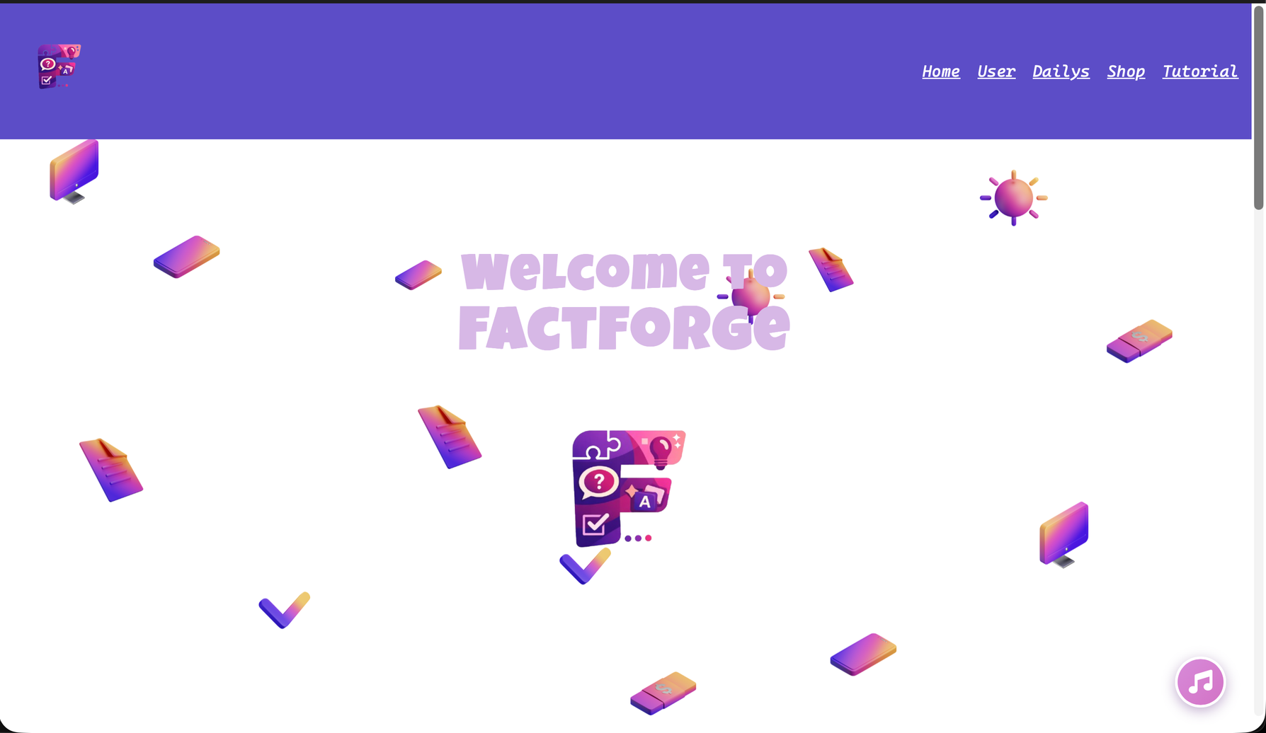

Slide 5
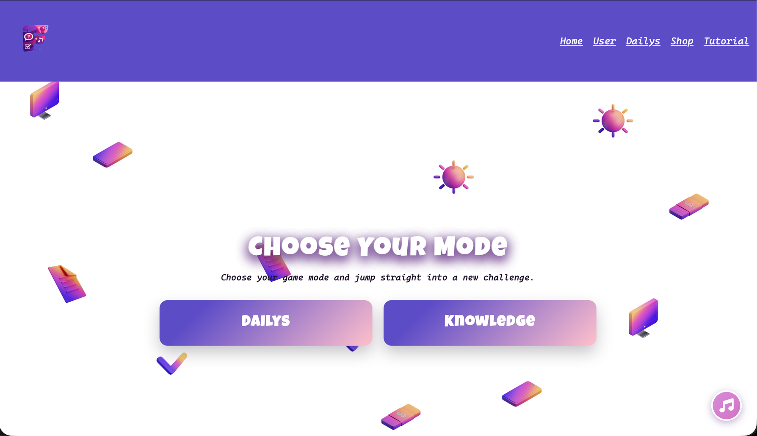

Slide 6
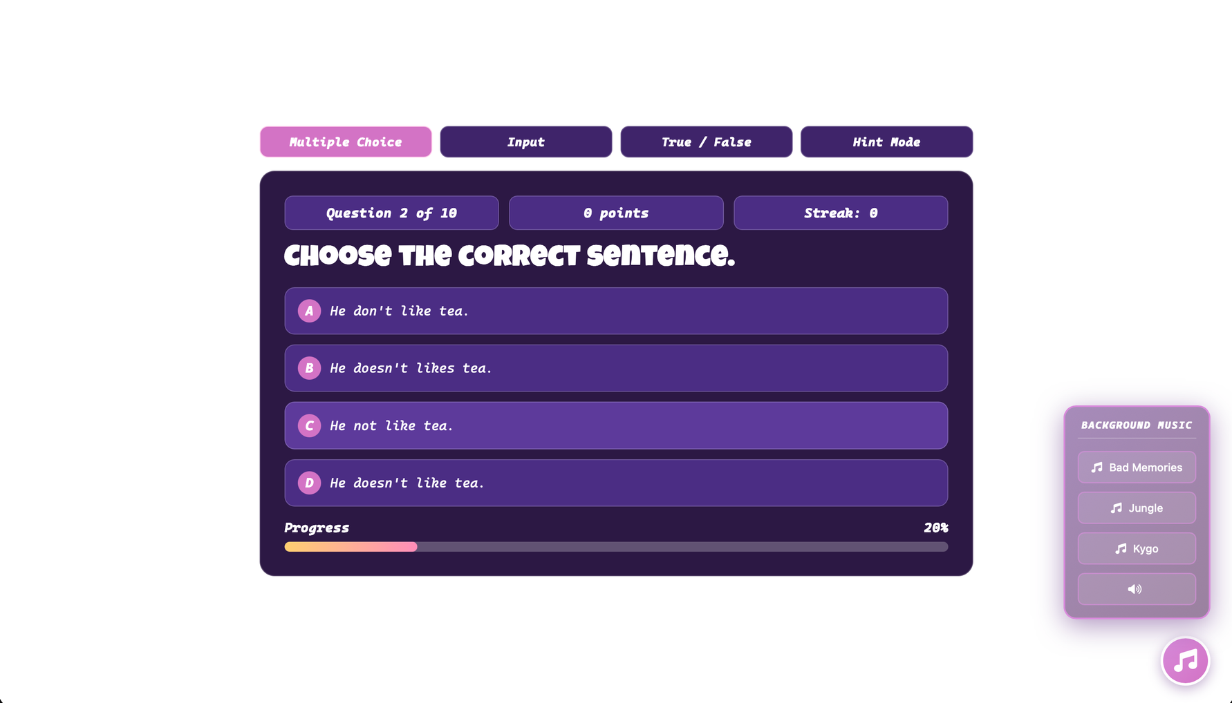

Slide 7
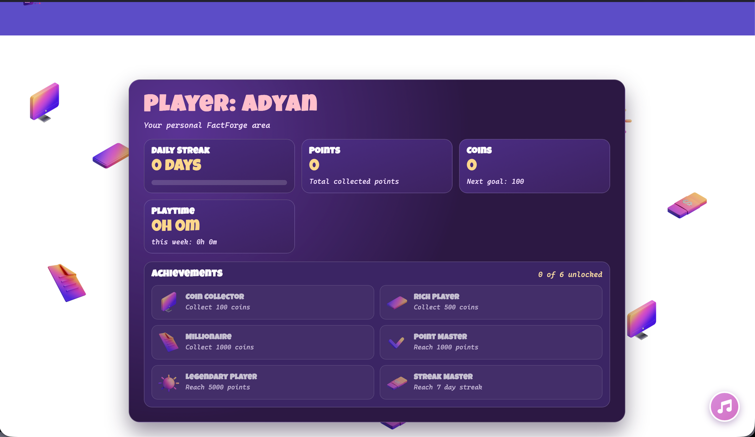

Slide 8
Design Idee

Slide 9
Code snipets

Slide 10
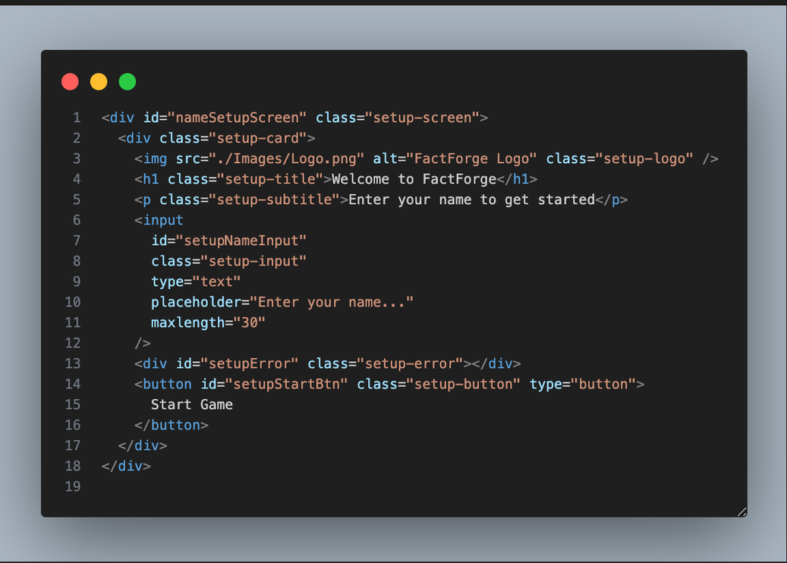

Slide 11
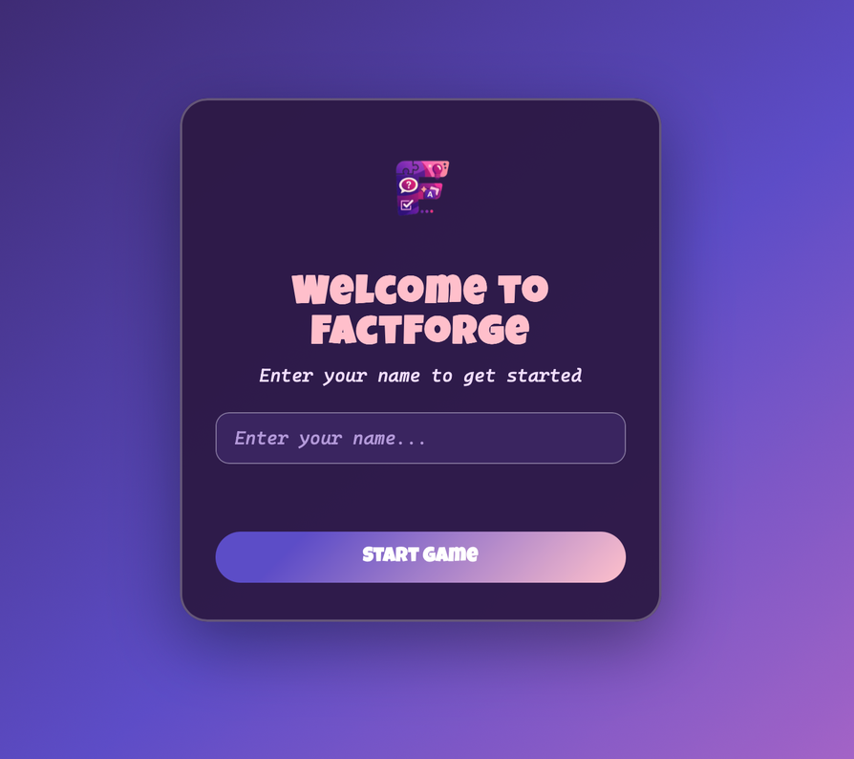

Slide 12
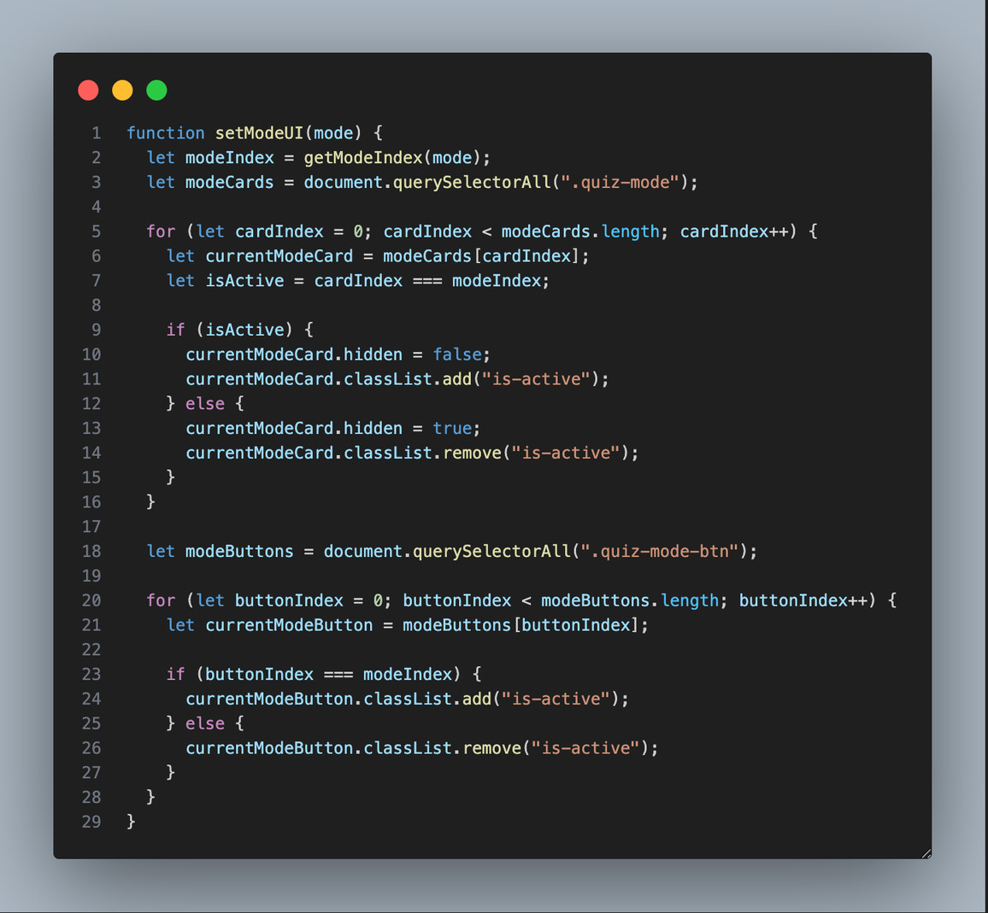

Slide 13
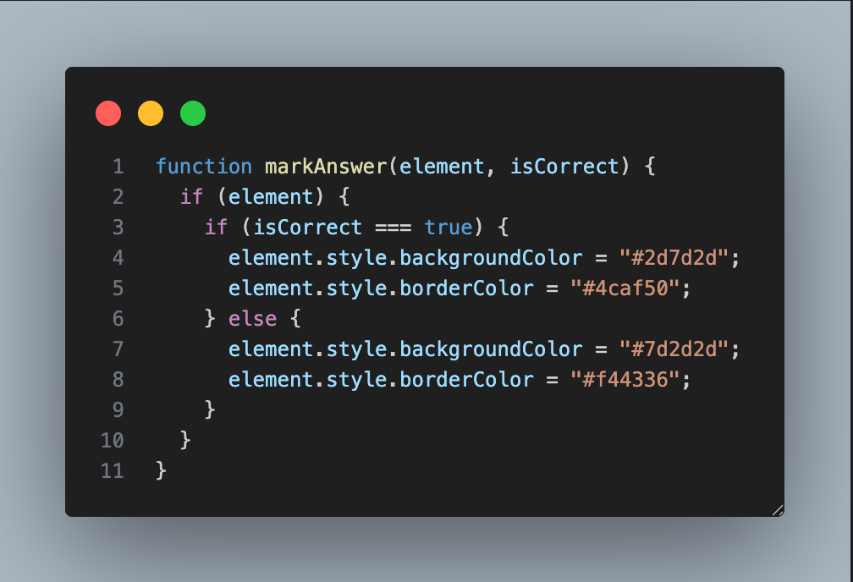

Slide 14
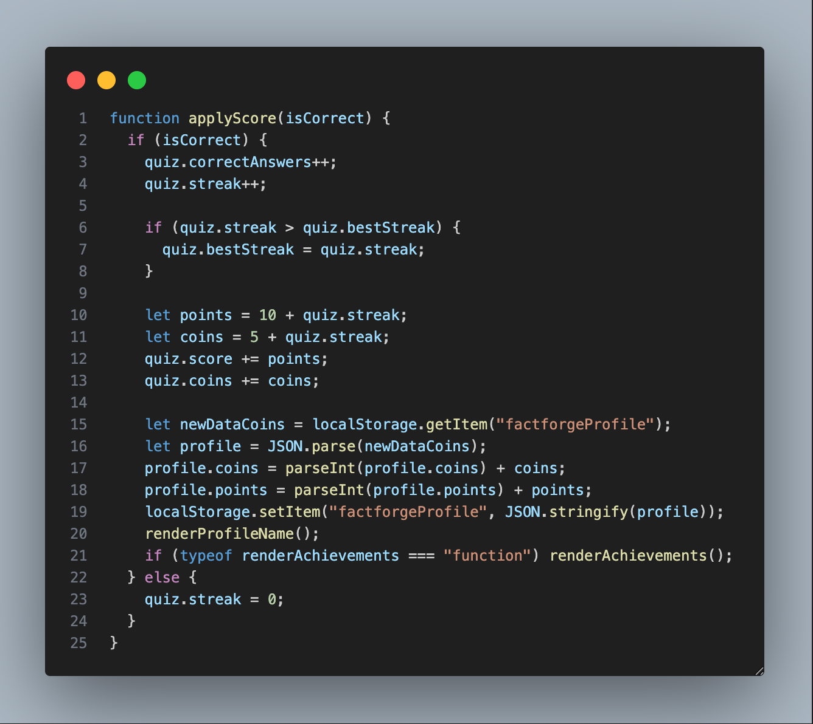

Slide 15
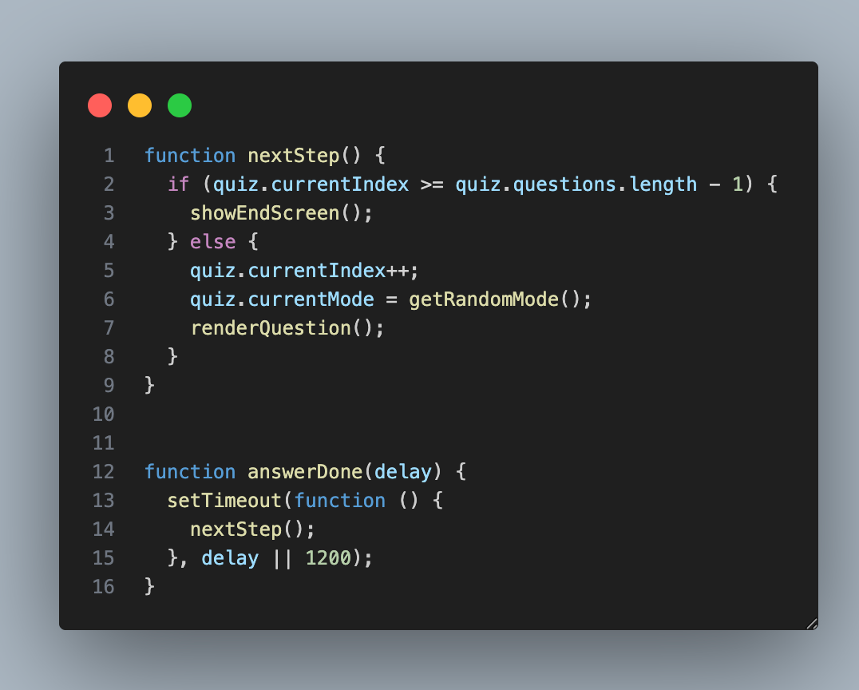

Slide 16
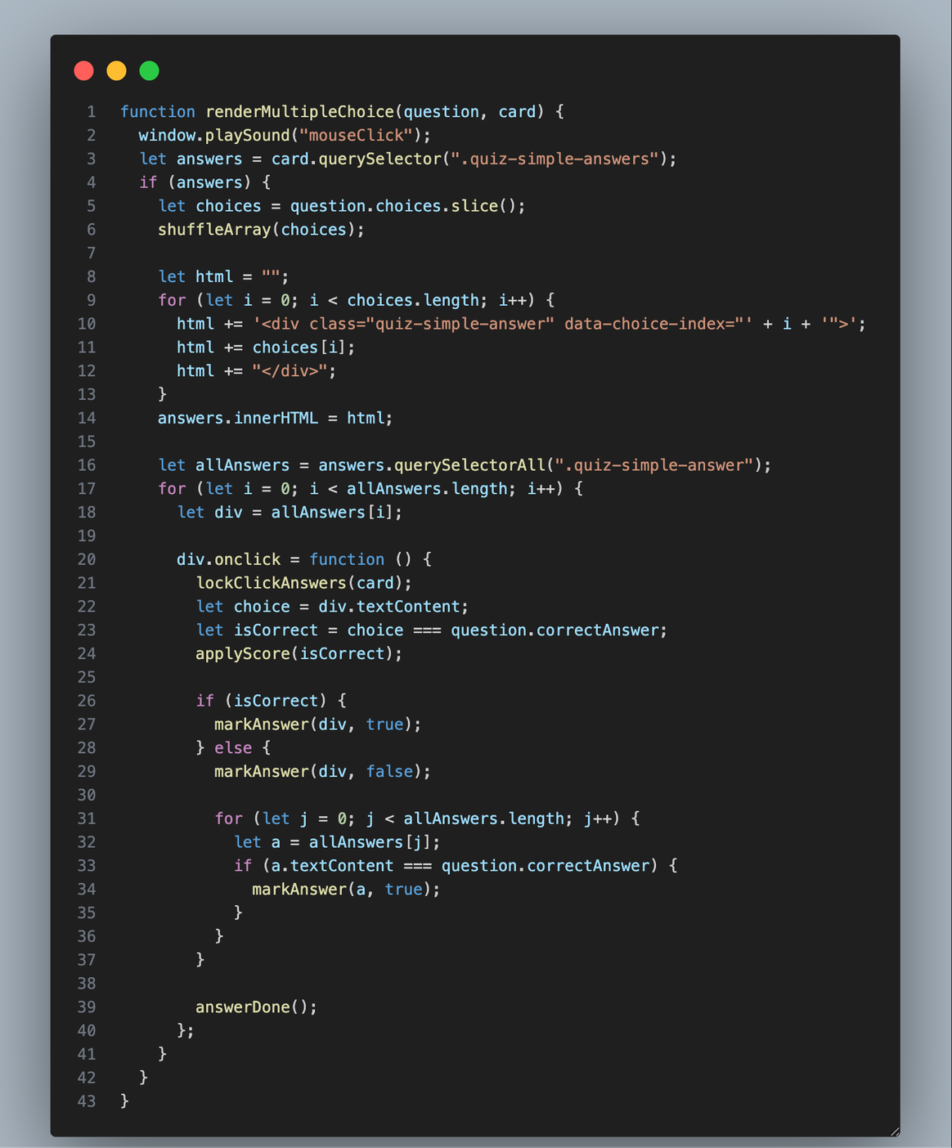

Slide 17
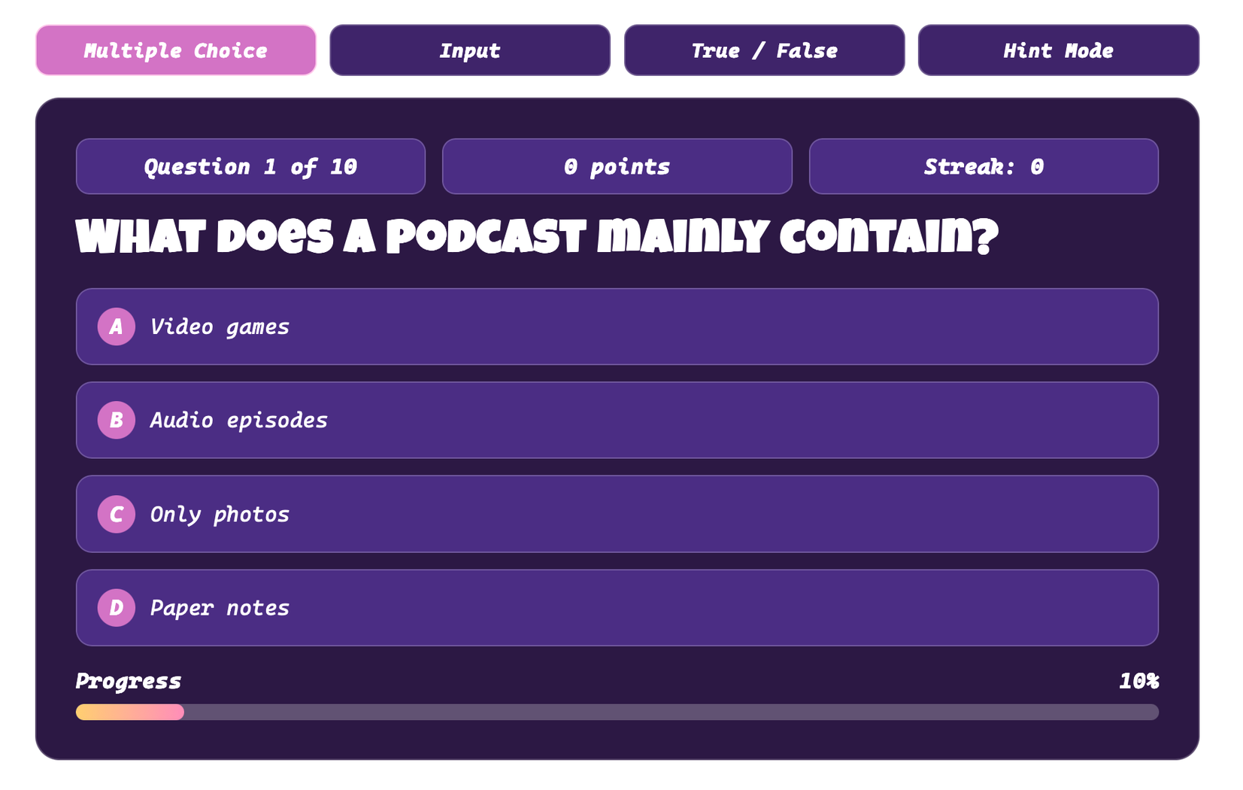

Slide 18
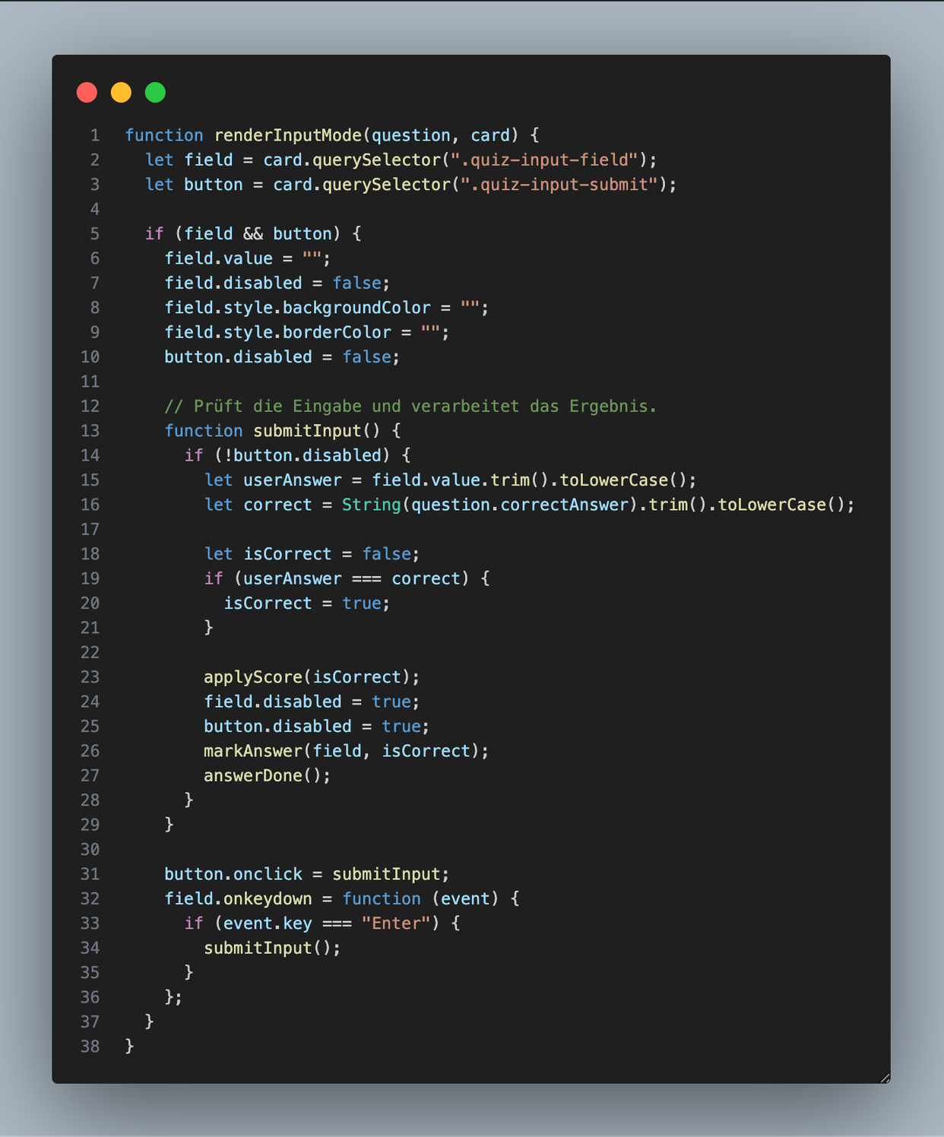

Slide 19
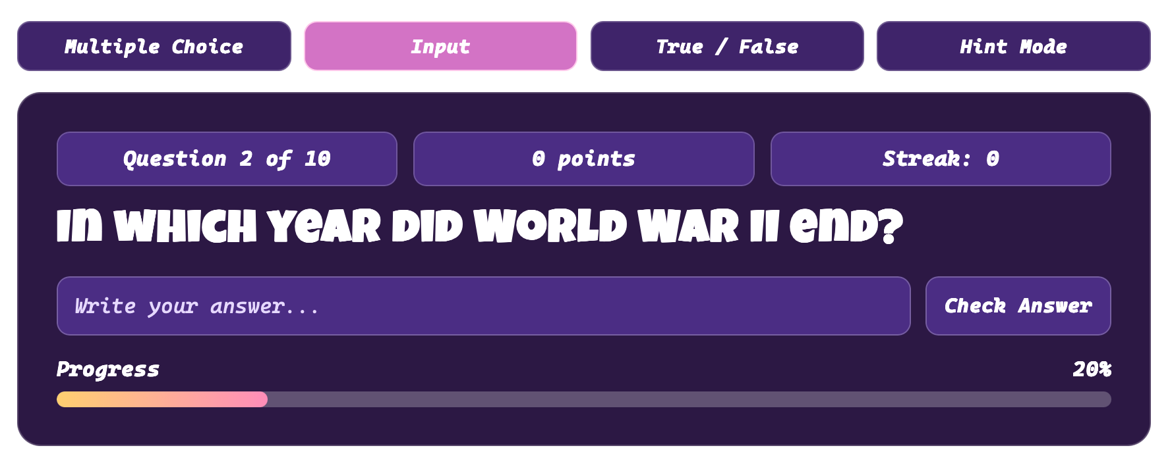

Slide 20
Live Demo

Slide 21
Vielen Dank für eure Aufmerksamkeit!

